Slide 1


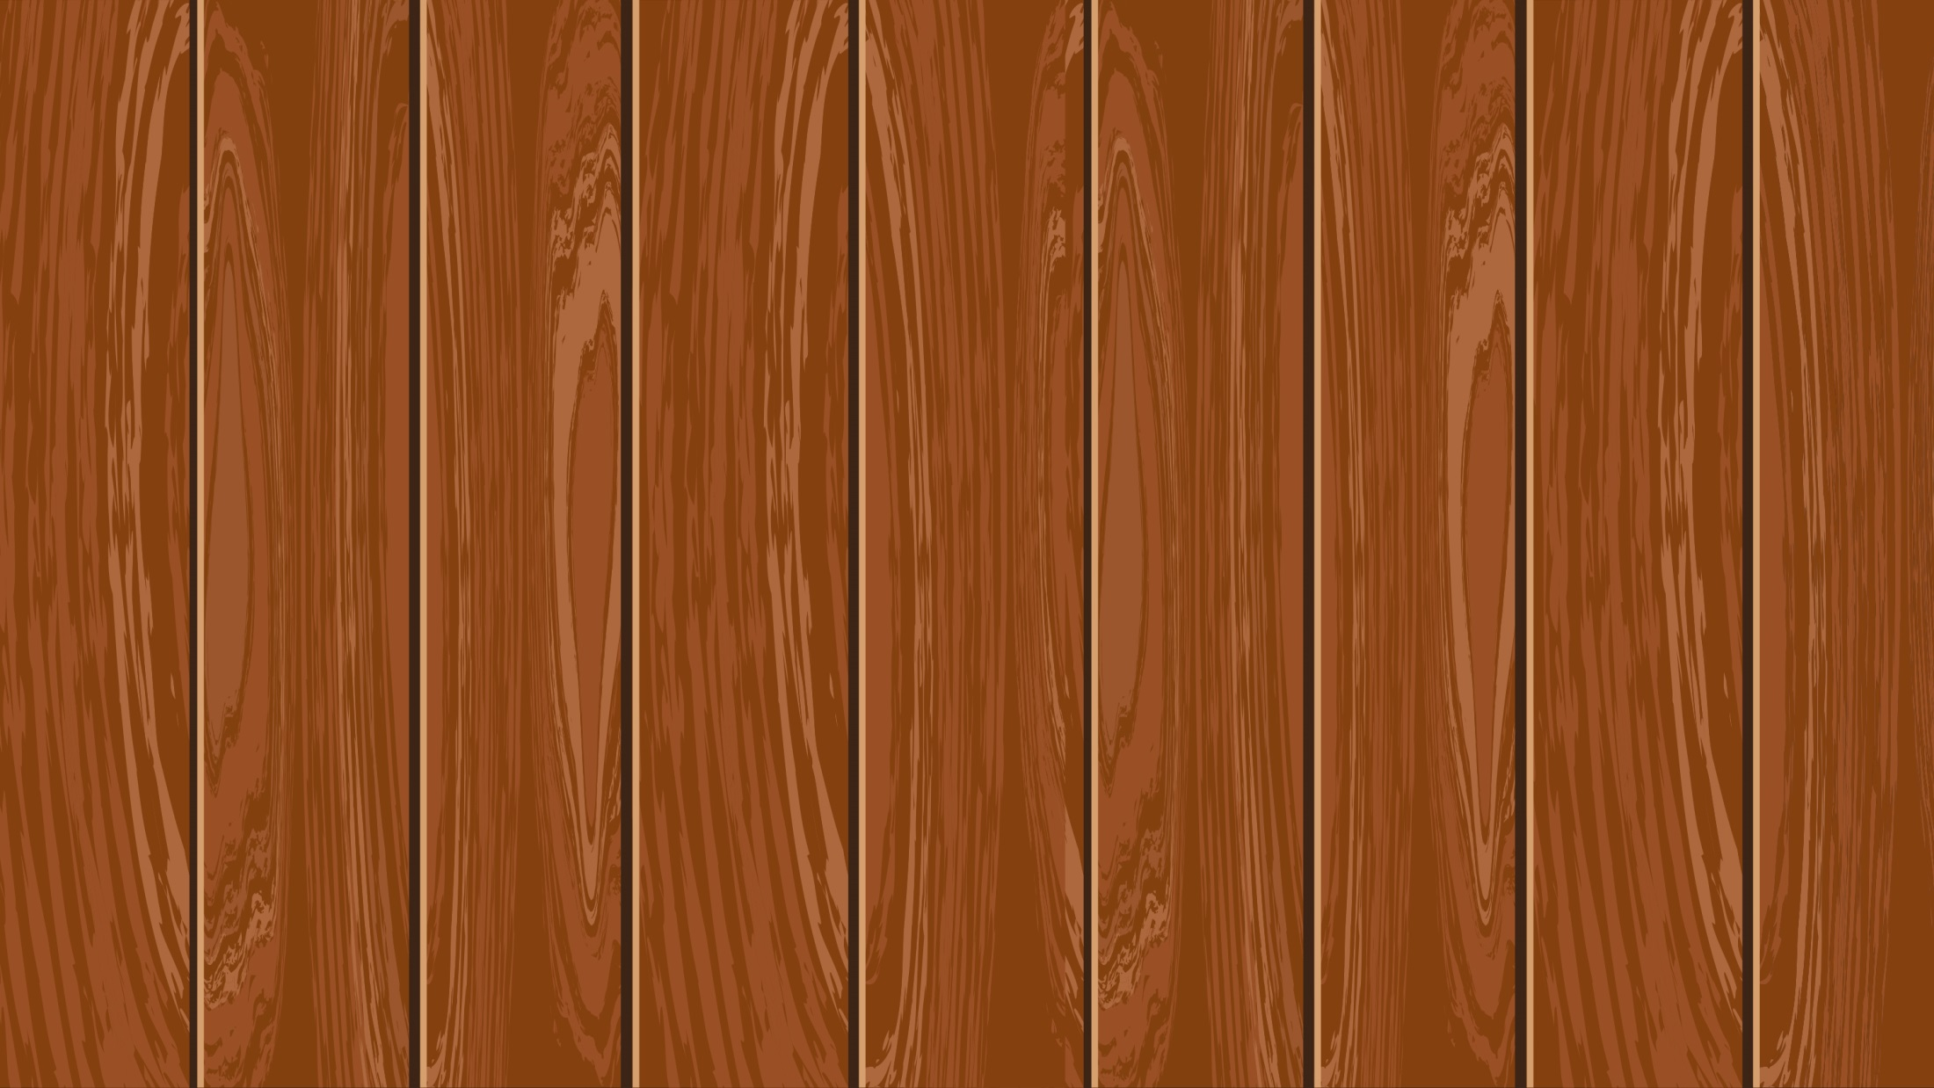





Từ và cấu tạo của từ tiếng Việt

Slide 2

1、Từ là gì?
Nội dung
2、Từ đơn và từ phức
3、Luyện tập

Slide 3



I.
Từ là gì?

Slide 4

Tìm từ và tiếng có trong ví dụ sau
I. Từ là gì?
Ví dụ (sgk-tr13)
Thần/ dạy/ dân/ cách/ trồng trọt,/ chăn nuôi/ và/ cách/ ăn ở.
(Con Rồng cháu Tiên)
Tiếng | Từ
Tiếng | Từ
Thần, dạy, dân, cách, trồng, trọt, chăn, nuôi, và, cách, ăn, ở. → 12 tiếng | Thần, dạy, dân, cách, trồng trọt, chăn nuôi, và, cách, ăn ở. → 9 từ

Slide 5
Nhận xét về cấu tạo của các từ.
Có từ chỉ 1 tiếng, có từ 2 tiếng.
Nhận xét về nghĩa của các tiếng đã tách.
Có tiếng có nghĩa, có tiếng chưa rõ nghĩa.
Tiếng | Từ
Thần, dạy, dân, cách, trồng, trọt, chăn, nuôi, và, cách, ăn, ở. → 12 tiếng | Thần, dạy, dân, cách, trồng trọt, chăn nuôi, và, cách, ăn ở. → 9 từ

Slide 6

Phân biệt từ và tiếng
Thảo luận nhóm
Tiếng | Từ
Tiếng là âm thanh được phát ra, mỗi tiếng là 1 âm tiết Có tiếng có nghĩa, có tiếng không có nghĩa | - Từ được tạo bởi một hoặc hai tiếng trở lên. - Từ nào cũng có nghĩa
Tiếng là đơn vị cấu tạo nên từ. | Từ là đơn vị ngôn ngữ nhỏ nhất dùng để đặt câu.
VD: ….. | VD: ………

Slide 7

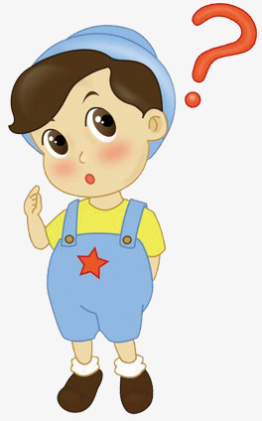
Khi nào một tiếng được gọi là một từ?
Xác định số lượng từ, tiếng trong câu thơ dưới đây:
“Mênh mông không một chuyến đò ngang.”
6 từ, 7 tiếng.
Khi tiếng đó có thể trực tiếp dùng để tạo nên câu.

Slide 8






II. Từ đơn và từ phức

Slide 9

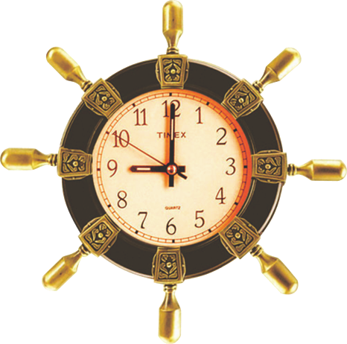
II. Từ đơn và từ phức
Nhắc lại kiến thức về từ đơn và từ phức; từ ghép và từ láy và lấy ví dụ.
- Từ chỉ gồm một tiếng là từ đơn; gồm 2 hay nhiều tiếng là từ phức.
Từ phức được tạo ra bằng cách ghép các tiếng có quan hệ với nhau về nghĩa được gọi là từ ghép.
Từ phức có quan hệ láy âm giữa các tiếng được gọi là từ láy.

Slide 10
II. Từ đơn và từ phức
*Ví dụ (sgk-tr13)
Từ/ đấy,/ nước/ ta/ chăm/ nghề/ trồng trọt,/ chăn nuôi và/ có/ tục/ ngày/ Tết/ làm/ bánh chưng, / bánh giầy.
(Bánh chưng, bánh giầy)
Hoàn thiện bảng sau
Kiểu cấu tạo từ |  | Ví dụ
Từ đơn |  | từ, đấy, nước, ta, chăm, nghề, và, có, tục, ngày, Tết, làm.
Từ phức | Từ ghép | chăn nuôi, bánh chưng, bánh giầy
 | Từ láy | trồng trọt
Kiểu cấu tạo từ |  | Ví dụ
Từ đơn
Từ phức | Từ ghép
 | Từ láy

Slide 11
Từ tiếng Việt
(xét về đặc điểm cấu tạo)
Từ phức
Từ đơn

Slide 12
Từ tiếng Việt
(xét về đặc điểm cấu tạo)
Từ phức
Từ đơn
Từ ghép
Từ láy
Láy toàn thể
Láy bộ phận
Từ ghép chính phụ
Từ ghép đẳng lập
Láy âm đầu
Láy vần

Slide 13
III.
Luyện tập

Slide 14
Chặng đua: Người thắng cuộc
Luật chơi:
- 2 đội chơi sẽ thi đấu với nhau theo 3 vòng
- Sau 3 vòng, đội nào được nhiều điểm hơn sẽ giành chiến thắng

Slide 15
Vòng 1: Ô chữ

Slide 16





- GV đọc lần lượt các câu hỏi trong trò chơi ô chữ.
- Sau khi GV đọc câu hỏi, đội nào bấm chuông trước sẽ giành quyền trả lời.
Đúng được 1 điểm, sai nhường quyền
trả lời cho đội khác.

Slide 17










6
Chi tiết kì lạ nhất trong truyền thuyết
“Con Rồng Cháu tiên” là gì?
Từ là đơn vị ngôn ngữ nhỏ nhất để cấu tạo nên…?
Điền vào chỗ trống:
“….dạy dân cách trồng trọt, chăn nuôi và cách ăn ở.”
1 bước quan trọng trước khi làm bài tập làm văn?
Từ “xinh xinh” thuộc loại từ gì?
3
4
2
Từ chỉ gồm 1 tiếng được gọi là….
5
1
1
 |  |  |  |  |  |  |  |  | T | Ừ | Đ | Ơ | N
 |  |  |  |  |  |  |  | T | Ừ | L | Á | Y
 |  |  |  |  |  |  | L | Ậ | P | D | À | N | B | À | I
 |  |  |  |  |  |  |  | T | H | Ầ | N
B | Ọ | C | T | R | Ă | M | T | R | Ứ | N | G
 |  |  |  |  |  |  |  |  | C
T
Ừ
Đ
Ơ
N
2
T
Ừ
L
Á
Y
3
L
Ậ
P
D
À
N
B
À
I
4
T
H
Ầ
N
5
B
Ọ
C
T
R
Ă
M
T
R
Ứ
N
G
6
C
Â
U

Slide 18
Vòng 2: Ai nhanh tay

Slide 19
Sau khi GV đọc câu hỏi, Đội nào nhấn chuông trước sẽ giành quyền trả lời
Trả lời đúng được 1 điểm, trả lời sai nhường quyền cho đội bạn

Slide 20


Đơn vị cấu tạo nên từ của tiếng Việt là gì?
Tiếng C. Ngữ
Từ D. Câu
CÂU 1
Đáp án: A

Slide 21
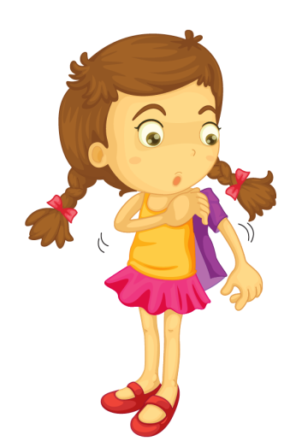
Từ phức gồm bao nhiêu tiếng?
Một C. Nhiều hơn 2
Hai D. 2 hoặc nhiều hơn 2
CÂU 2
Đáp án: D

Slide 22

Cách phân loại từ phức nào sau đây đúng?
Từ phức và từ đơn
Từ ghép và từ láy
Từ ghép và từ phức
Từ phức và từ láy
CÂU 3
Đáp án: D

Slide 23

Các từ “nguồn gốc”,“con cháu” trong câu sau thuộc kiểu cấu tạo từ nào:
“Người Việt Nam ta – con cháu vua Hùng – khi nhắc đến nguồn gốc của mình, thường xưng là con Rồng cháu Tiên.”
CÂU 4
Đáp án: Từ ghép

Slide 24
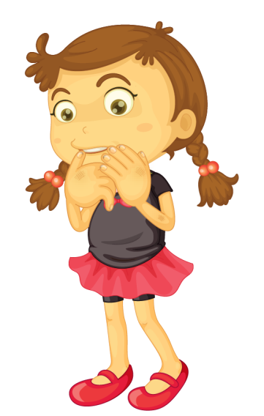
Tìm những từ đồng nghĩa với từ“nguồn gốc” trong câu sau:
“Người Việt Nam ta – con cháu vua Hùng – khi nhắc đến nguồn gốc của mình, thường xưng là con Rồng cháu Tiên.”
CÂU 5
Đáp án: cội nguồn, gốc rễ,
gốc gác, …

Slide 25

Tìm những từ ghép chỉ quan hệ thân thuộc theo:
Giới tính (nam, nữ)
Bậc (trên, dưới)
CÂU 6
- Theo giới tính: ông bà, bố mẹ, anh chị, chú thím, cậu mợ….
- Theo bậc: ông cha, cha con, mẹ con, anh em,….

Slide 26
Từ láy được gạch chân trong câu sau miêu tả cái gì? Tìm từ láy khác có cùng tác dụng ấy:
“Nghĩ tủi thân, công chúa Út ngồi khóc thút thít.”
CÂU 7
Từ láy thút thít miêu tả sắc thái tiếng khóc của công chúa Út.
Một số từ láy cùng tác dụng: nức nở, sụt sùi, rưng rức, ...

Slide 27
Vòng 3: Từ điển sống

Slide 28
GV đưa ra từ khóa, HS 2 đội lần lượt đưa ra các từ ghép/ từ láy có chứa từ khóa đó.
Mỗi một từ đúng sẽ được 1 điểm

Slide 29


Bài học rút ra
Các tiếng đứng sau tiếng bánh có tác dụng nêu đặc điểm của bánh, giúp phân biệt các loại bánh với nhau. VD:
Nêu cách chế biến bánh: bánh rán, bánh nướng, bánh tráng….
Nêu tên chất liệu của bánh: bánh nếp, bánh tẻ, bánh tôm, bánh cốm….
Nêu tính chất của bánh: bánh dẻo, bánh xốp …..
Nêu hình dáng của bánh: bánh gối, bánh gai…..
Từ khóa 1
BÁNH

Slide 30
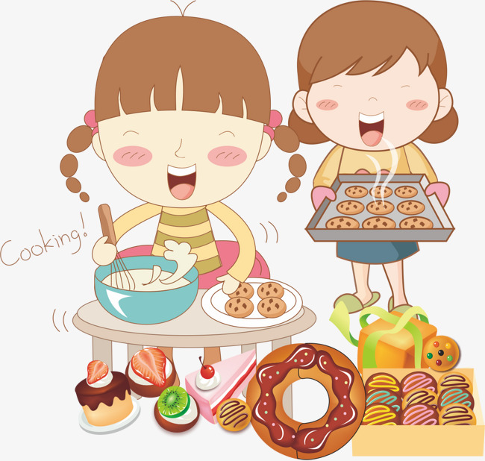
Từ khóa 2:
ĂN

Slide 31


Từ láy tả
tiếng cười

Slide 32

Từ láy tả
tiếng nói

Slide 33
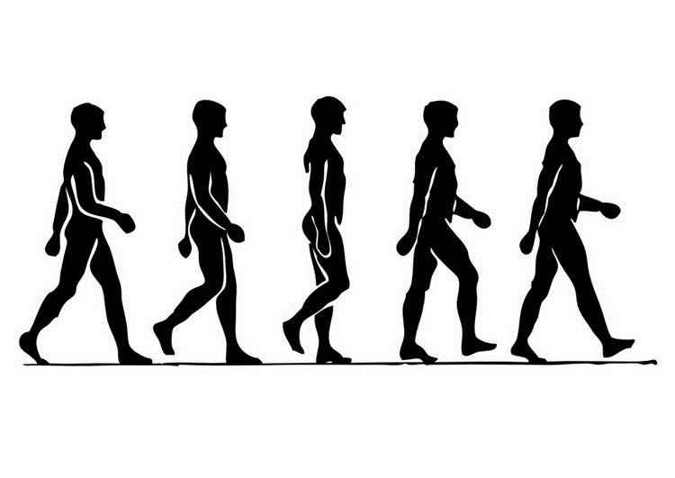
Từ láy tả dáng điệu

Slide 34
Thank you
Try Hard! You can do everything!

